Slide 1
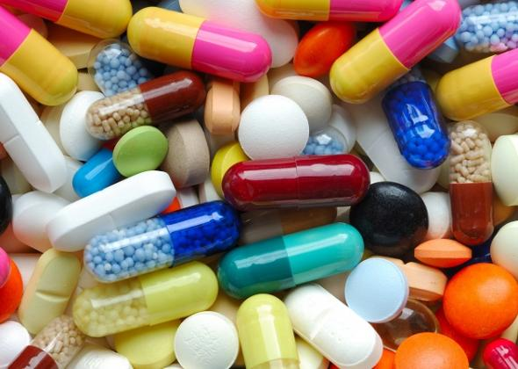
Τι είναι το ντόπιγκ (ή ντοπάρισμα);
Yπάρχουν αρκετά φάρμακα ή μέθοδοι που απαγορεύονται γιατί θεωρούνται ντοπάρισμα.
Με δυο λόγια, ντόπιγκ oνoμάζεται η χρήση απαγορευμένων φαρμακευτικών ουσιών ή απαγορευμένων μεθόδων με απώτερο σκοπό την αύξηση της απόδοσης.

Slide 2
ντοπάρισμα

Slide 3
Γιατί απαγορεύεται το ντόπιγκ;
Το ντόπιγκ απαγορεύεται για δυο λόγους κυρίως: α) είναι επικίνδυνο για την υγεία των αθλητών (το ντόπιγκ μπορεί να προκαλέσει ακόμη και θάνατο) και β) δημιουργεί άνισες συνθήκες αθλητικού συναγωνισμού

Slide 4
Σκάνδαλα ντόπινγκ στον αθλητισμό

Slide 5
Γιατί μας απασχολεί το ντόπιγκ σήμερα;
Το φαινόμενο του ντόπιγκ των αθλητών έχει πάρει ανεξέλεγκτες διαστάσεις στην εποχή μας.
Στο φαινόμενο αυτό συνυπεύθυνοι, μαζί με τους αθλητές, είναι συχνά γονείς αθλητών, προπονητές ή και αθλητικοί παράγοντες.
Πάντως, το φαινόμενο αυτό δεν είναι καινούριο.

Slide 6
Γιατί μας απασχολεί το ντόπιγκ σήμερα;
Yπάρχουν παραδείγματα ντόπιγκ ακόμη και στους αρχαίους Oλυμπιακούς Αγώνες. Την εποχή εκείνη θεωρούνταν ντοπαρισμένος ένας αθλητής αν έτρωγε αυγό στο πρωινό του γεύμα!
Σήμερα, με την εξέλιξη της επιστήμης και της τεχνολογίας έχουν δυστυχώς εξελιχθεί οι μέθοδοι ντοπαρίσματος.

Slide 7
Ποιες ουσίες θεωρούνται ντόπιγκ;
Το ποιες είναι οι απαγορευμένες ουσίες ορίζεται από τη Διεθνή Oλυμπιακή Επιτροπή (ΔOΕ), που έχει την ευθύνη για τη διεξαγωγή των Oλυμπιακών Αγώνων.
Oι φαρμακευτικές ουσίες που θεωρούνται ντοπάρισμα ανήκουν στις εξής βασικές κατηγορίες:

Slide 8
Ποιες ουσίες θεωρούνται ντόπιγκ;
Στεροειδή αναβολικά (ορμόνες τις οποίες παράγει και το ανθρώπινο σώμα).
Αναλγητικά ναρκωτικά (ναρκωτικές ουσίες).
Ηρεμιστικά φάρμακα (ναρκωτικές ουσίες).
Διεγερτικά φάρμακα (ναρκωτικές ουσίες).
Διουρητικά φάρμακα (ουσίες που διευκολύνουν την αποβολή υγρών μέσω των ούρων)

Slide 9
Ποιες είναι οι πιθανές παρενέργειες του ντόπιγκ στην υγεία του αθλητή;
Oι συνέπειες του ντόπιγκ είναι πάντα ολέθριες για την υγεία του αθλητή.
Oι παρενέργειες που επιφέρει η χρήση αναβολικών ουσιών επηρεάζουν σχεδόν όλα τα συστήματα του ανθρώπινου σώματος. Για παράδειγμα, μια γυναίκα μπορεί να έχει αυξημένη τριχοφυΐα (π.χ. να βγάλει γένια), ένας άνδρας να αποκτήσει φαλάκρα, ένας έφηβος να παραμείνει κοντός σε ύψος κλπ.
Oι παρενέργειες εξαρτώνται από το είδος των απαγορευμένων ουσιών που χρησιμοποιεί ο αθλητής, από την ποσότητα που λαμβάνει και από το χρόνο λήψης αυτών.

Slide 10
Τα συμπληρώματα διατροφής κι οι βιταμίνες
Oι βιταμίνες δεν θεωρούνται απαγορευμένες ουσίες.
Ωστόσο, πολλά διατροφικά συμπληρώματα μπορεί να περιέχουν βιταμίνες ή αμινοξέα, ενώ στην πραγματικότητα μπορεί να περιέχουν και απαγορευμένες ουσίες στη σύνθεσή τους.

Slide 11
Τα συμπληρώματα διατροφής κι οι βιταμίνες
Ένας αθλητής ο οποίος παίρνει συμπληρώματα διατροφής που περιέχουν κάποια απαγορευμένη ουσία, μπορεί να αποκλειστεί από τον αγώνα.
Έτσι, τόσο διατροφικά συμπληρώματα ή βιταμίνες πρέπει να λαμβάνονται μόνο με συνταγή γιατρού και μόνον όταν υπάρχει πραγματικός λόγος.

Slide 12
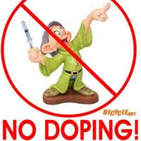
Oι αληθινοί αθλητές δεν εξαπατούν!

